Slide 1
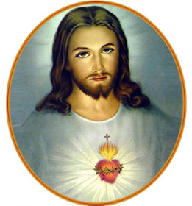
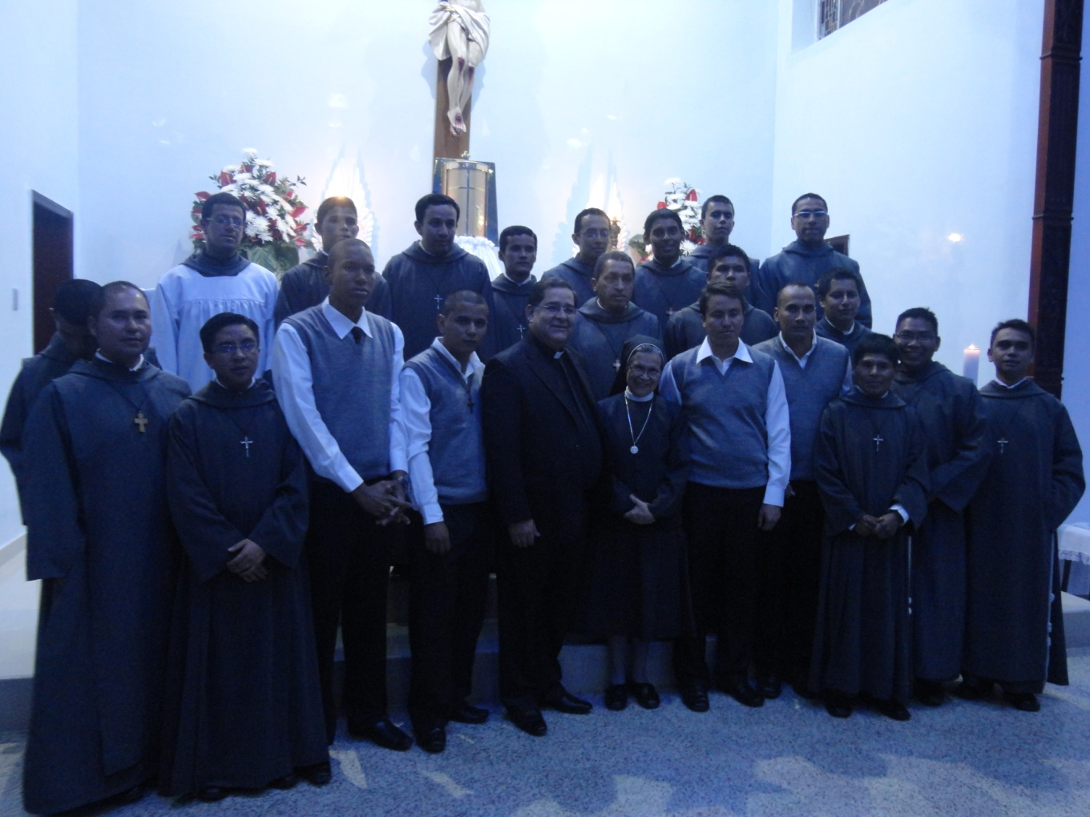
En el año 2009, Monseñor Gabriel Londoño Sepúlveda, actual Vicario de Religiosos de la Arquidiócesis de Bogotá, manifiesta especial interés por apoyar la rama masculina, orientando el proceso de su reconocimiento jurídico como Asociación Pública Clerical, obteniéndose por la gracia de Dios, el día 26 de octubre de 2012, el reconocimiento como Instituto Religioso Clerical Misioneros de la Anunciación.

Slide 2
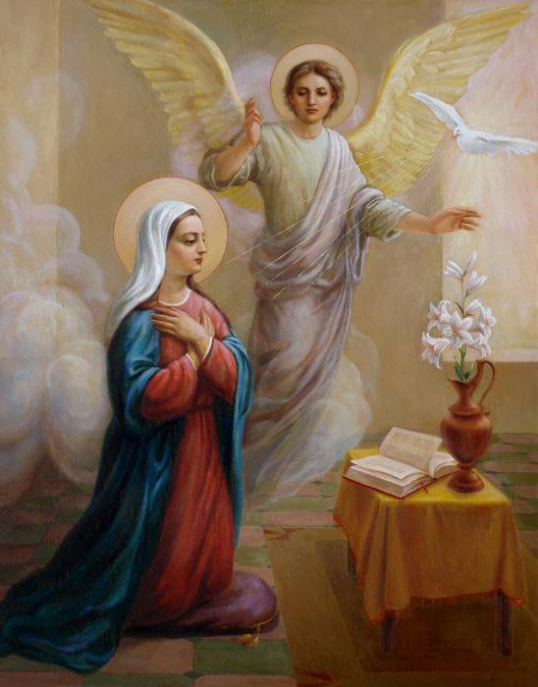
Nuestra Espiritualidad y nuestras obras.
La Espiritualidad está inspirada en Lc. 1, 26-38 el Ecce Ancilla Domini de María en la Anunciación y Hebreos 10,7-9 el Ecce Vennio de Jesús.
Los Hermanos proyectarán el rostro misericordioso de Dios a los hombres que sufren todo tipo de marginación social (Ancianos, jóvenes y niños de la calle, indigentes, encarcelados, etc.).

Slide 3
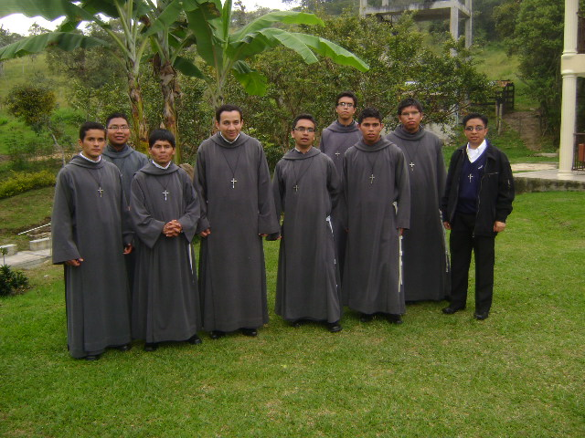
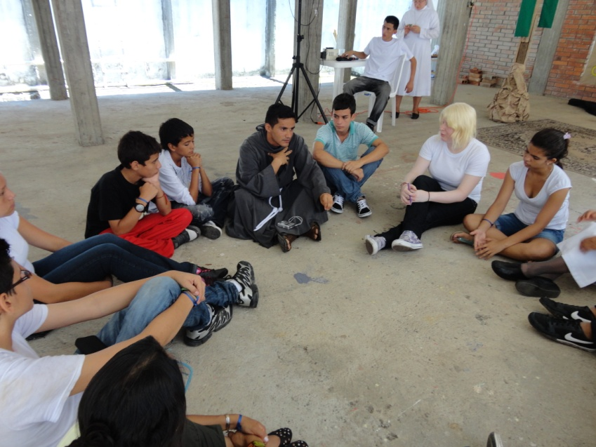
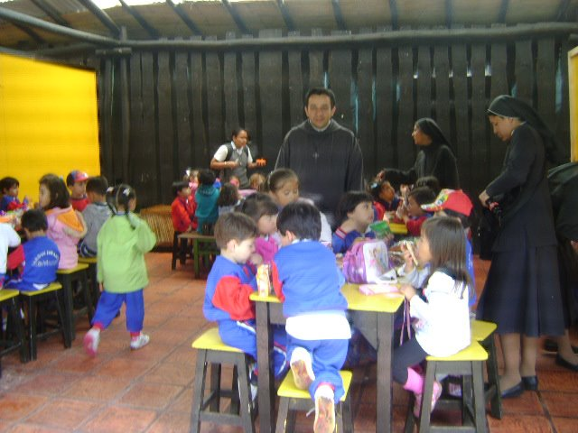
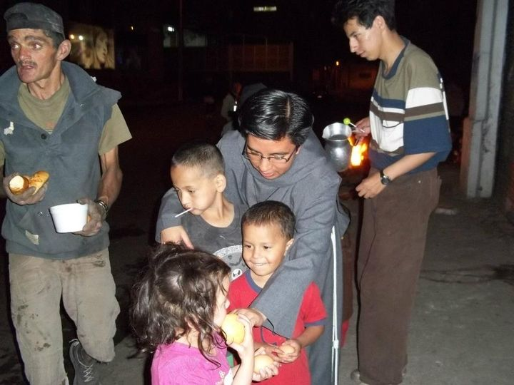
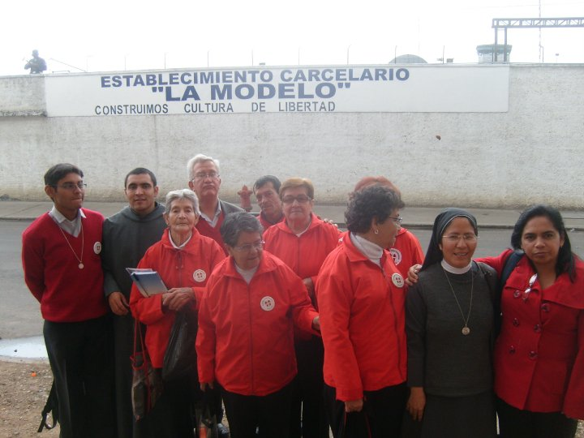
Casa de Formación, noviciado san josé.

Slide 4
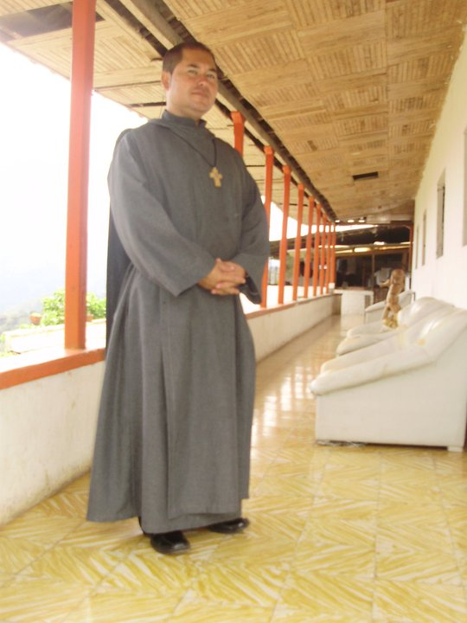
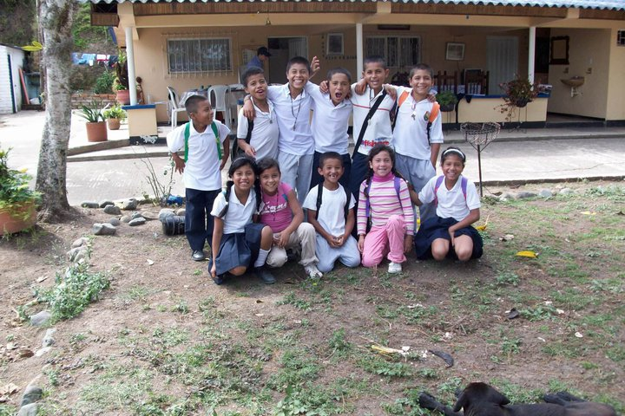
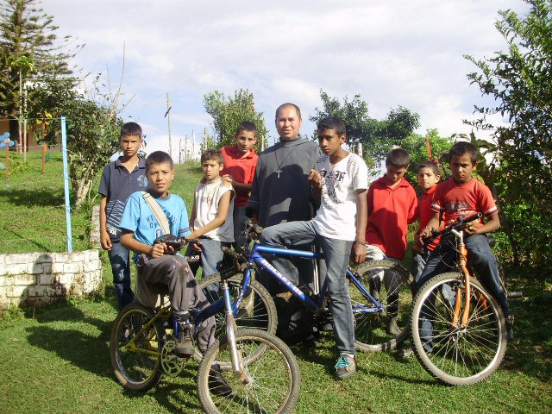
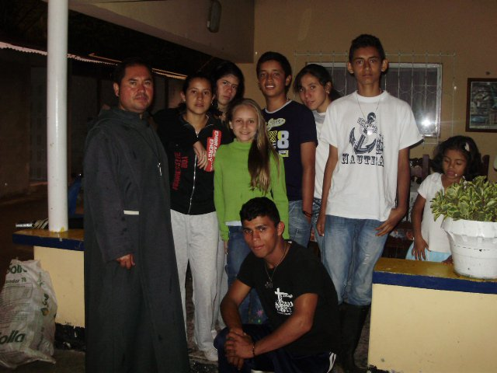
Comunidad Local de mistrató – risaralda.

Slide 5
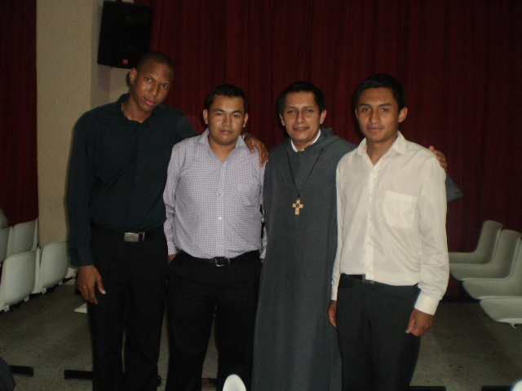
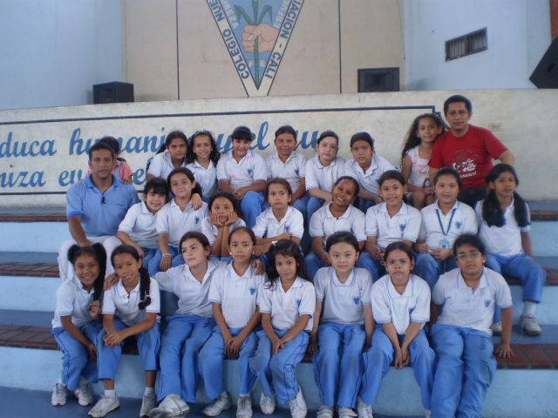
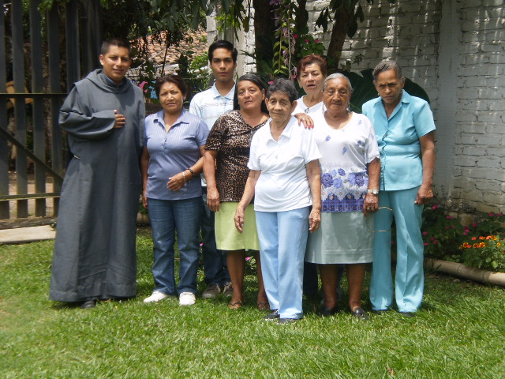
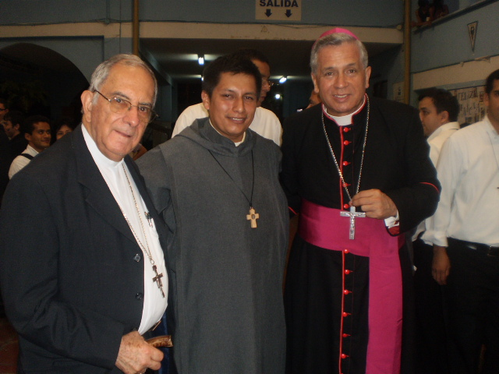
Comunidad Local de Cali.

Slide 6
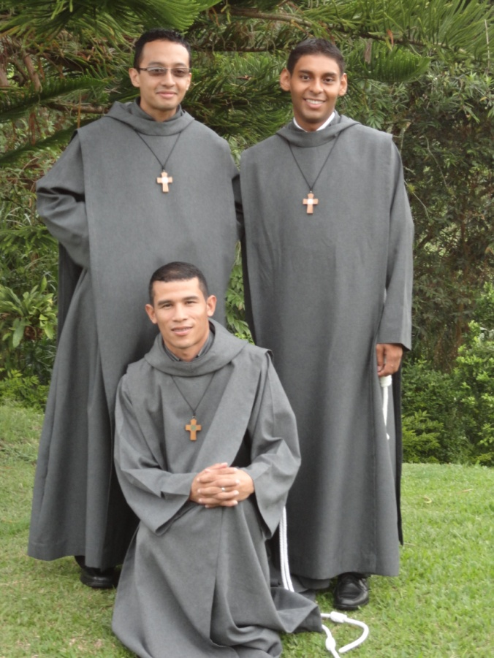
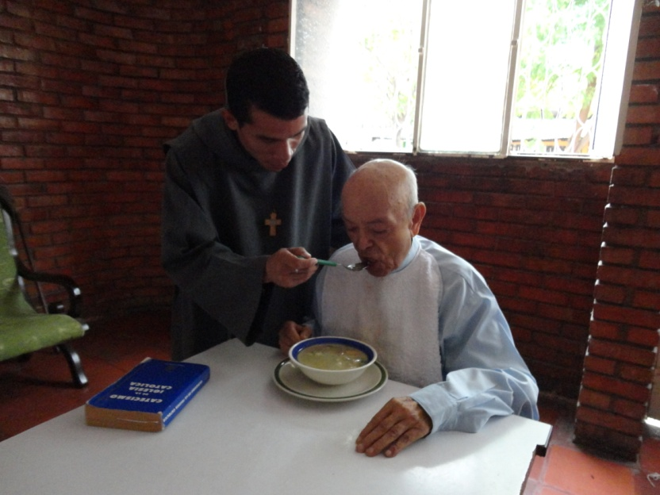
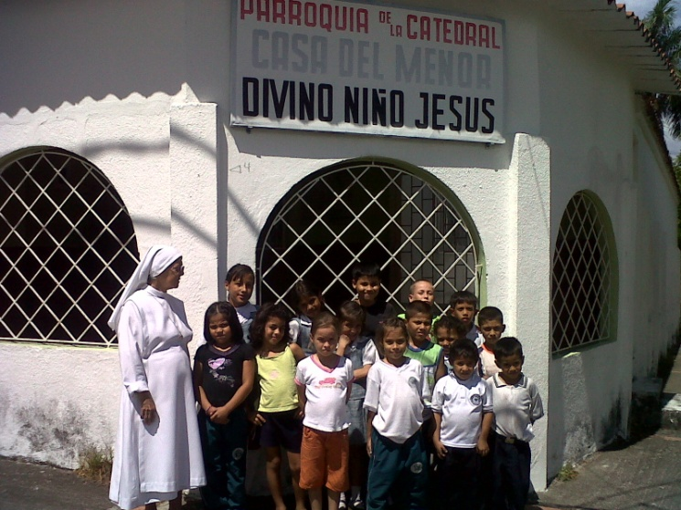
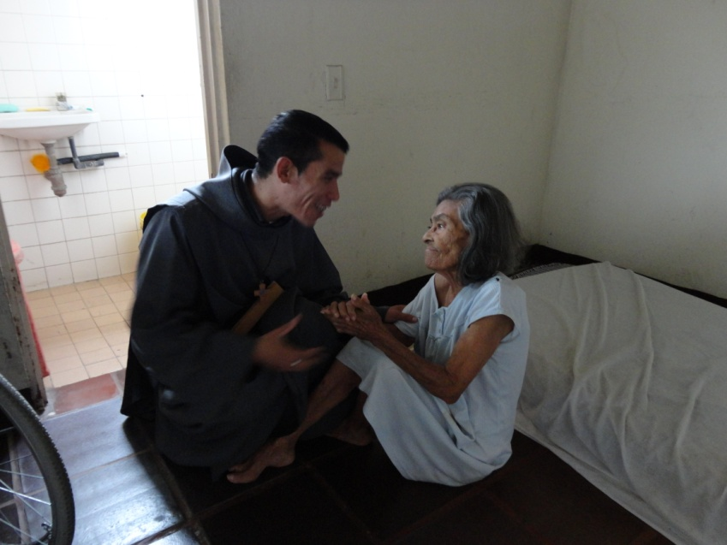
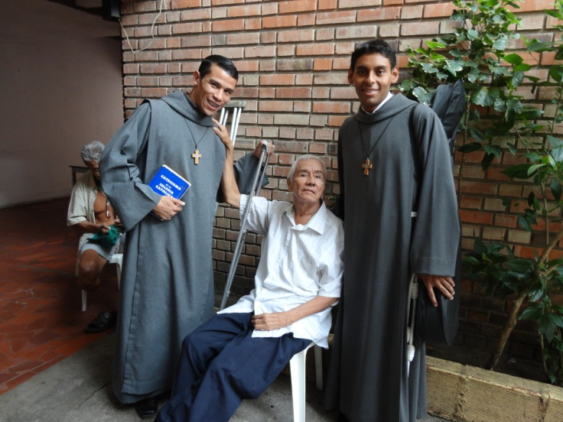
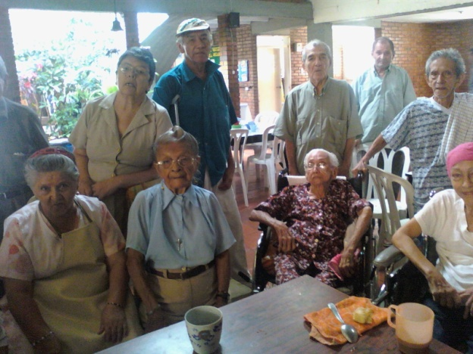
Comunidad local de Girardot (Fundación Hogar del anciano desamparado y Casa del menor divino Niño Jesús).

Slide 7
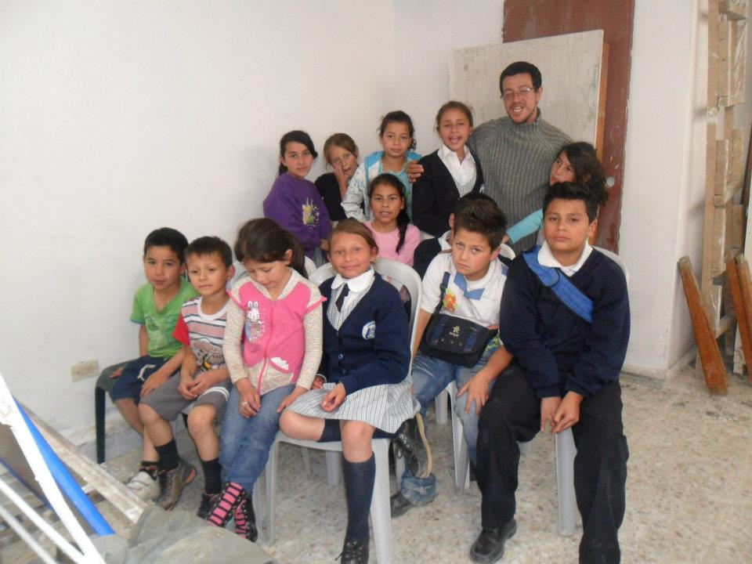
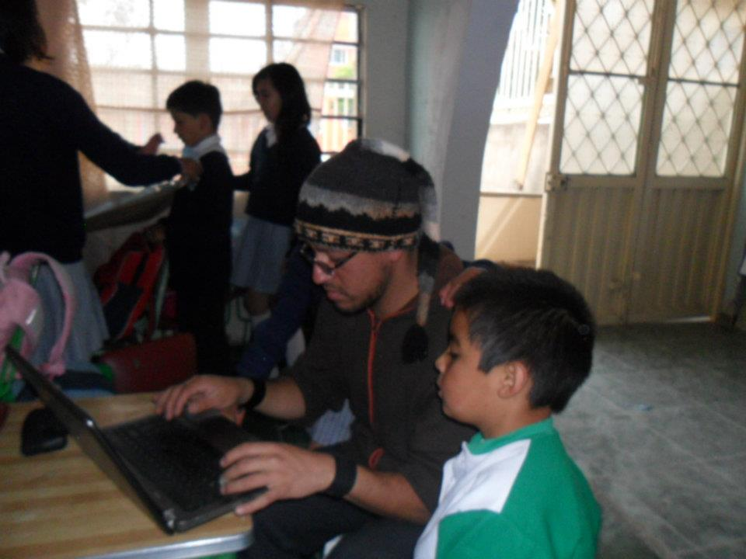
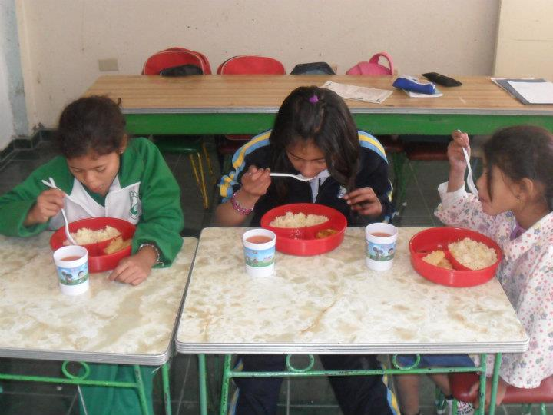
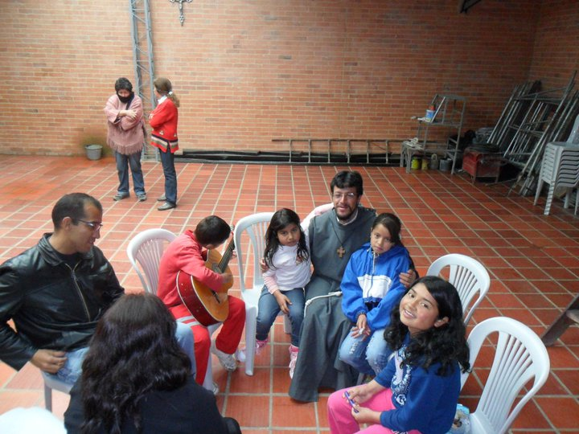
Comunidad local de soacha.

Slide 8
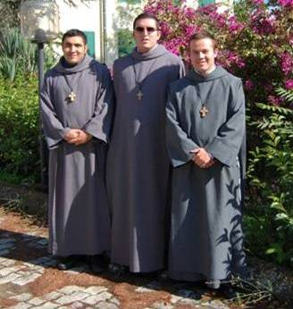
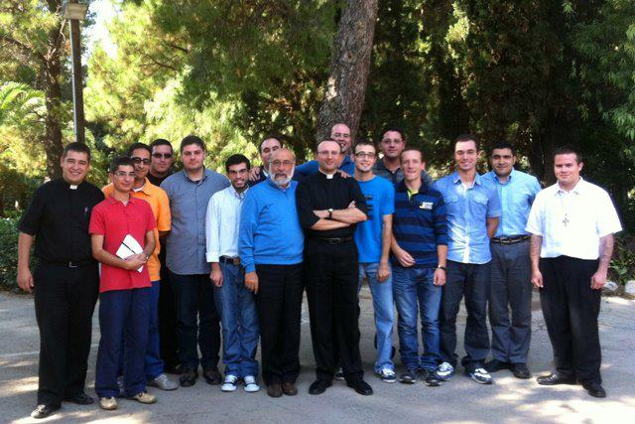
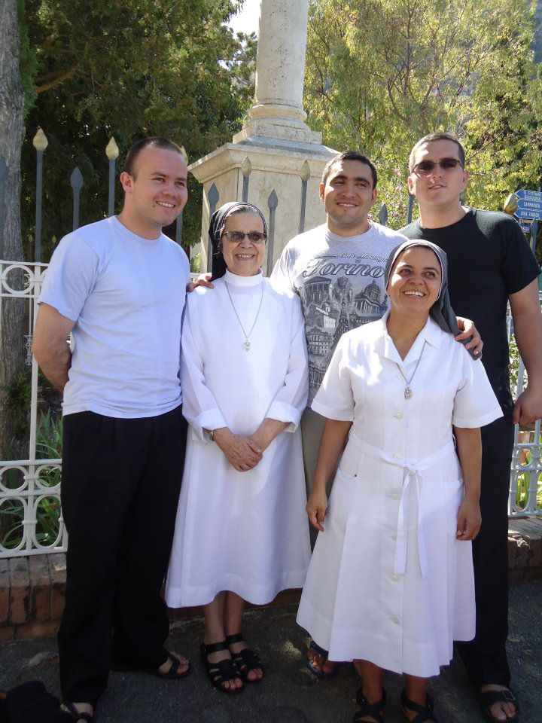
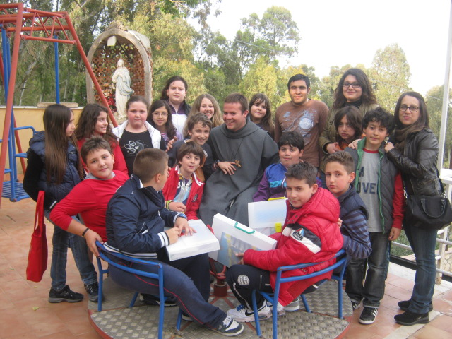
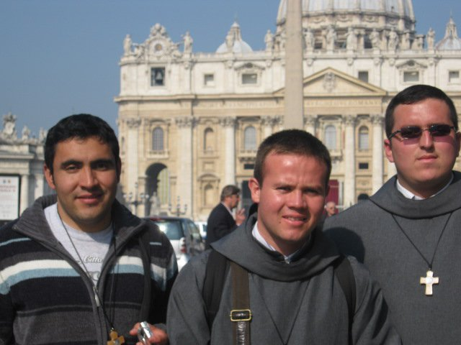
Comunidad local de italia.

